Slide 1
COMUNICAÇÃO ASSERTIVA
A chave para uma liderança transformadora na Saúde Pública
FEVEREIRO, 2025

Slide 2
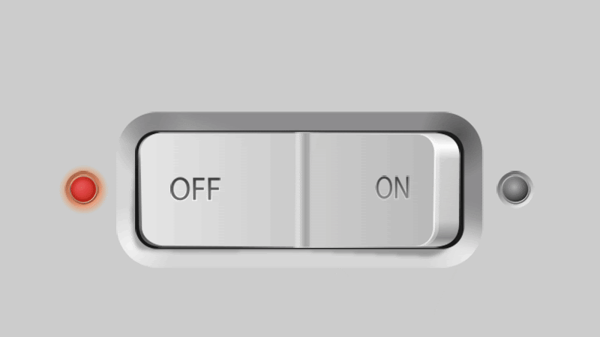
PARA INÍCIO DE CONVERSA...
Notes:
Todos os dias quando eu me deito eu me faço uma pergunta:
O QUE EU APRENDI COM AS PESSOAS COM AS QUAIS EU ME CONECTEI NO DIA DE HOJE?
A conexão gera aprendizado e a única forma de se conectar genuinamente é por meio da COMUNICAÇÃO!
De ontem para hoje, por exemplo, eu pude me conectar e aprender com pessoas que eu jamais imaginei!!
A tarde, eu falei com a Alexandra aqui do COSEMS (ela checou se eu estava mesmo vindo– rs! - ela fez isso de uma forma tão cuidadosa que eu me senti acolhida antes mesmo de ter chegado aqui). Ela me ensinou a importância do acolhimento...
Chegando aqui eu conheci o Elimar, motorista. Ele foi muito atencioso e em uma conversa sem compromisso ele me disse que adora dirigir e ver o semblante das pessoas quando chegam aqui: elas imediatamente respiram fundo... Interessante não... Somos mesmo influenciados pelo ambiente...
E assim foi minha reflexão de ontem. E hoje? O que será que vou aprender?

Slide 3
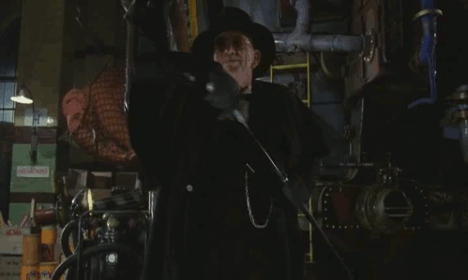
Você está satisfeito com a qualidade da conexão que estabelece com as pessoas?
Notes:
Nossos resultados são fruto da nossa COMUNICAÇÃO.
Por isso essa pergunta...

Slide 4
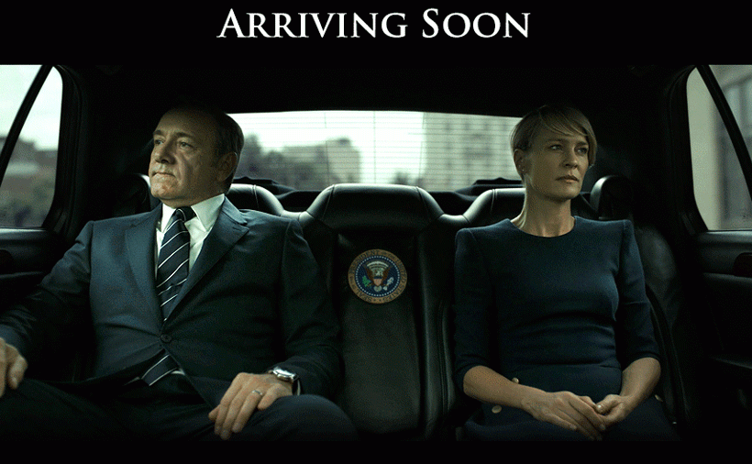
Você, normalmente, sorri e olha nos olhos das pessoas?
Notes:
O que precisamos para nos conectar às pessoas?
Não é necessário grandes técnicas de oratória ou cursos infindáveis de como falar em público...
Precisamos de atenção aos detalhes simples do cotidiano: presença, olhar para as pessoas e enxergá-las, postura positiva - ainda que firme...

Slide 5
Você sabe qual é a ferramenta de trabalho mais importante para um gestor municipal de saúde?

Slide 6
Conseguir RESULTADOS por meio das PESSOAS...
Liderança que inspira, transforma e realiza.
Notes:
A liderança exige habilidades como a capacidade de motivar e influenciar pessoas, comunicação clara e a tomada de decisões acertadas em momentos críticos.

Slide 7
Qual é o nosso objetivo?
COMUNICAÇÃO ASSERTIVA
Aprimorar a habilidade de COMUNICAÇÃO, ampliando a competência interpessoal para um desempenho de excelência na gestão em saúde pública.
Alguns pontos importantes a serem tratados...
Comunicação assertiva
Comportamento humano
Filtros da mente
Escuta ativa
Dilemas, desafios e dicas…
Notes:
Essa palestra destaca a COMUNICAÇÃO como competências essencial para o desenvolvimento pessoal e profissional atualmente, conforme identificado no relatório "O Futuro dos Empregos" do Fórum Econômico Mundial – relatório esse que coloca essa competência como chave para a resolução de problemas complexos, pensamento crítico e liderança em um cenário de trabalho em constante transformação.

Slide 8
COMUNICAÇÃO ASSERTIVA

Slide 9
Comunicação assertiva
O que leva os participantes de uma conversa a pensar uma coisa, mas dizer outra?

Slide 10
Comunicação assertiva
Que ideia estúpida! Não vai funcionar!!!
Brutalmente honesto
Que ótima ideia!
Cosmeticamente respeitoso

Slide 11
Comunicação assertiva
Se você tem 2 opções ruins...
Então, escolha uma terceira!
Ser honesto e respeitoso,
ao mesmo tempo,
o tempo todo!
Transforme o desconforto em uma oportunidade de aprendizagem.
...revelando a sua verdade central

Slide 12
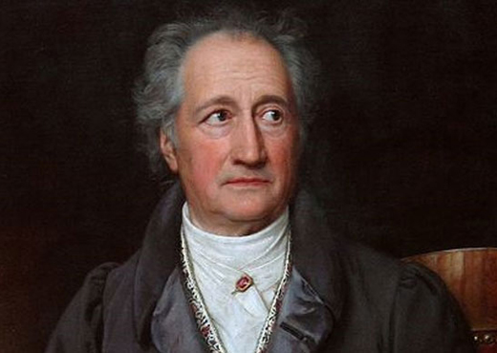
COMUNICAÇÃO ASSERTIVA
Comportamento é o espelho no qual todos mostram sua verdadeira imagem.
Johann Wolfgang von Goethe

Slide 13
Você pode escolher o seu comportamento!
COMUNICAÇÃO ASSERTIVA
ESTÍMULO
RESPOSTA
Liberdade para escolher
Livre arbítrio
(dom humano da vontade independente)
Responsabilidade pelas consequências de suas escolhas...
Liberdade de escolher suas respostas com base nos resultados que deseja, sob qualquer circunstância...

Slide 14
Você pode escolher o seu comportamento!
COMUNICAÇÃO ASSERTIVA
ESTÍMULO
RESPOSTA
Liberdade para escolher
Livre arbítrio
(dom humano da vontade independente)
Você pode escolher um comportamento proativo/protagonista
ou pode escolher um comportamento agressivo/impulsivo
ou pode, ainda, escolher um comportamento passivo/vitimista

Slide 15
Você pode escolher o seu comportamento!
COMUNICAÇÃO ASSERTIVA
ESTÍMULO
RESPOSTA
Liberdade para escolher
Livre arbítrio
(dom humano da vontade independente)
O comportamento escolhido te levou em direção aos seus objetivos?
Ao final do dia, o que você terá produzido?

Slide 16
Quais as razões mais comuns que utilizamos quando não conseguimos entregar o que prometemos?
COMUNICAÇÃO ASSERTIVA
E x I
Autorresponsabilidade...
Notes:
A falta de liderança é a causa raiz de todos os problemas. Não é nem a economia, nem a cultura, nem a falta de recursos, mas é a falta de liderança que faz com que tudo o mais seja um problema.
Assim, o líder que não desenvolve sua COMUNICAÇÃO pode ter dificuldade na resolução de conflitos, em estabelecer um relacionamento com a equipe e a tomar decisões equilibradas sobre pressão, afetando a eficácia de suas entregas.

Slide 17
COMUNICAÇÃO ASSERTIVA
Quando você acha que o problema está “fora” de você, este é o principal problema!
Stephen Covey

Slide 18
COMUNICAÇÃO ASSERTIVA
A primeira batalha é a da nossa própria MENTE...

Slide 19
Como os desafios da comunicação poderão afetar a sua eficácia na gestão?

Slide 20
Onde tudo começa???

Slide 21
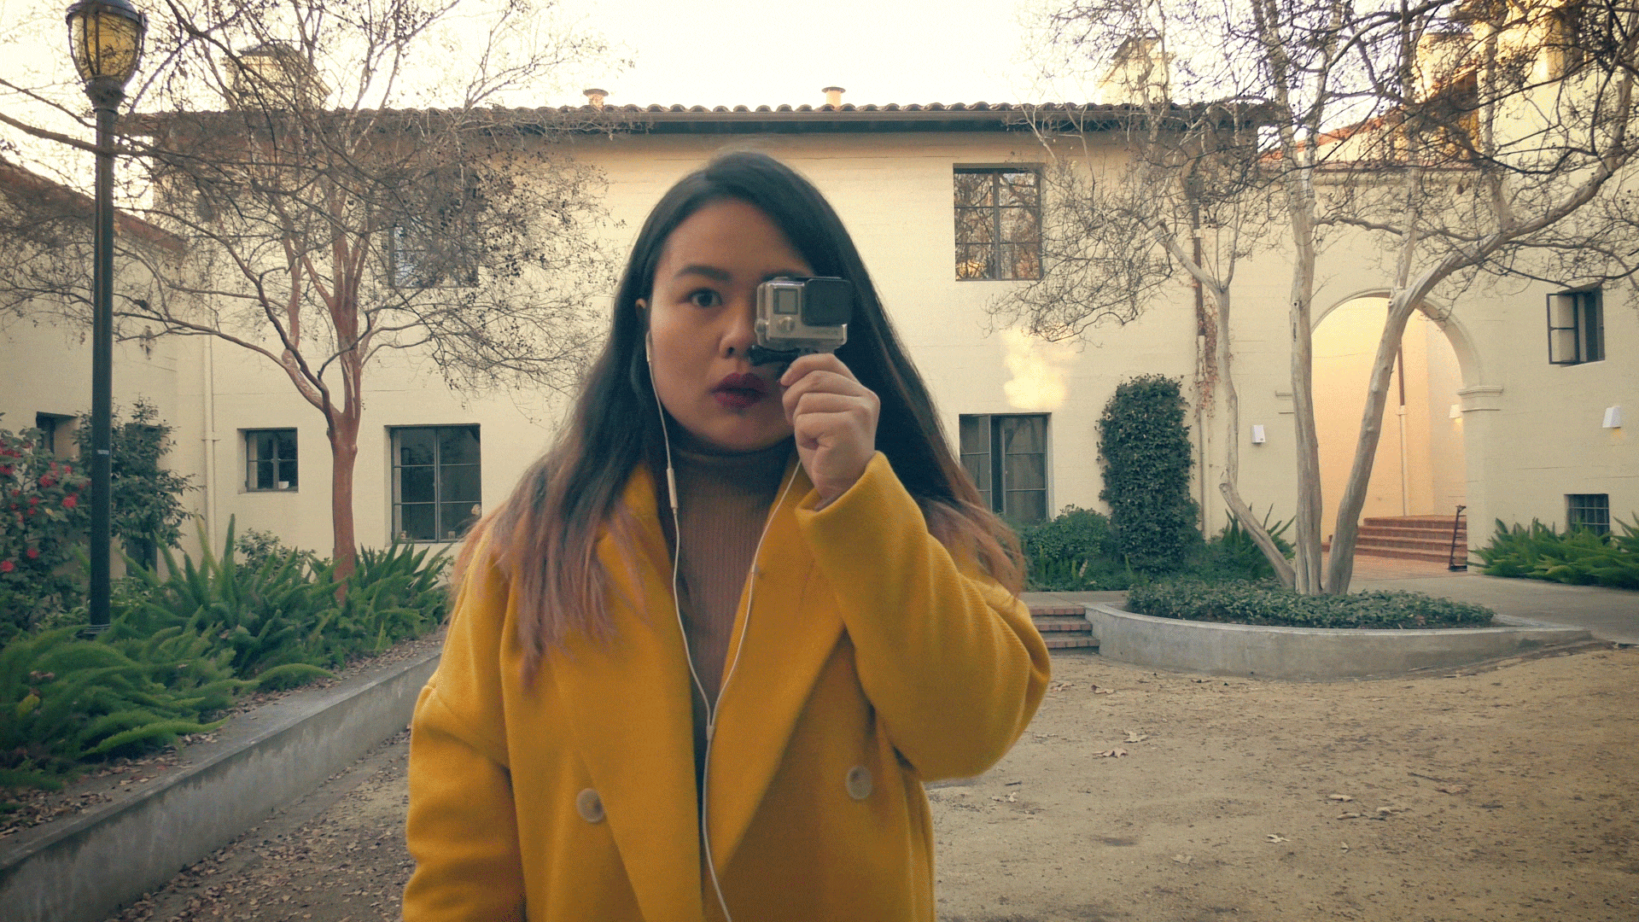
“Não vemos o mundo como ELE É.
Nós o vemos como SOMOS.”
The Talmud

Slide 22
Qual filtro você usa?
COMUNICAÇÃO ASSERTIVA
Realidade percebida
Nosso jeito de olhar o mundo é resultado de uma percepção condicionada, pelos nossos filtros.
Realidade existente
Nossos filtros são responsáveis pela forma como interpretamos as nossas experiências.

Slide 23
Qual filtro você usa?
Quantas vezes não olhamos para uma situação e vemos apenas uma pequena parte (aquela que nos convém!!!). Ou tiramos conclusões sem analisar o contexto?

Slide 24
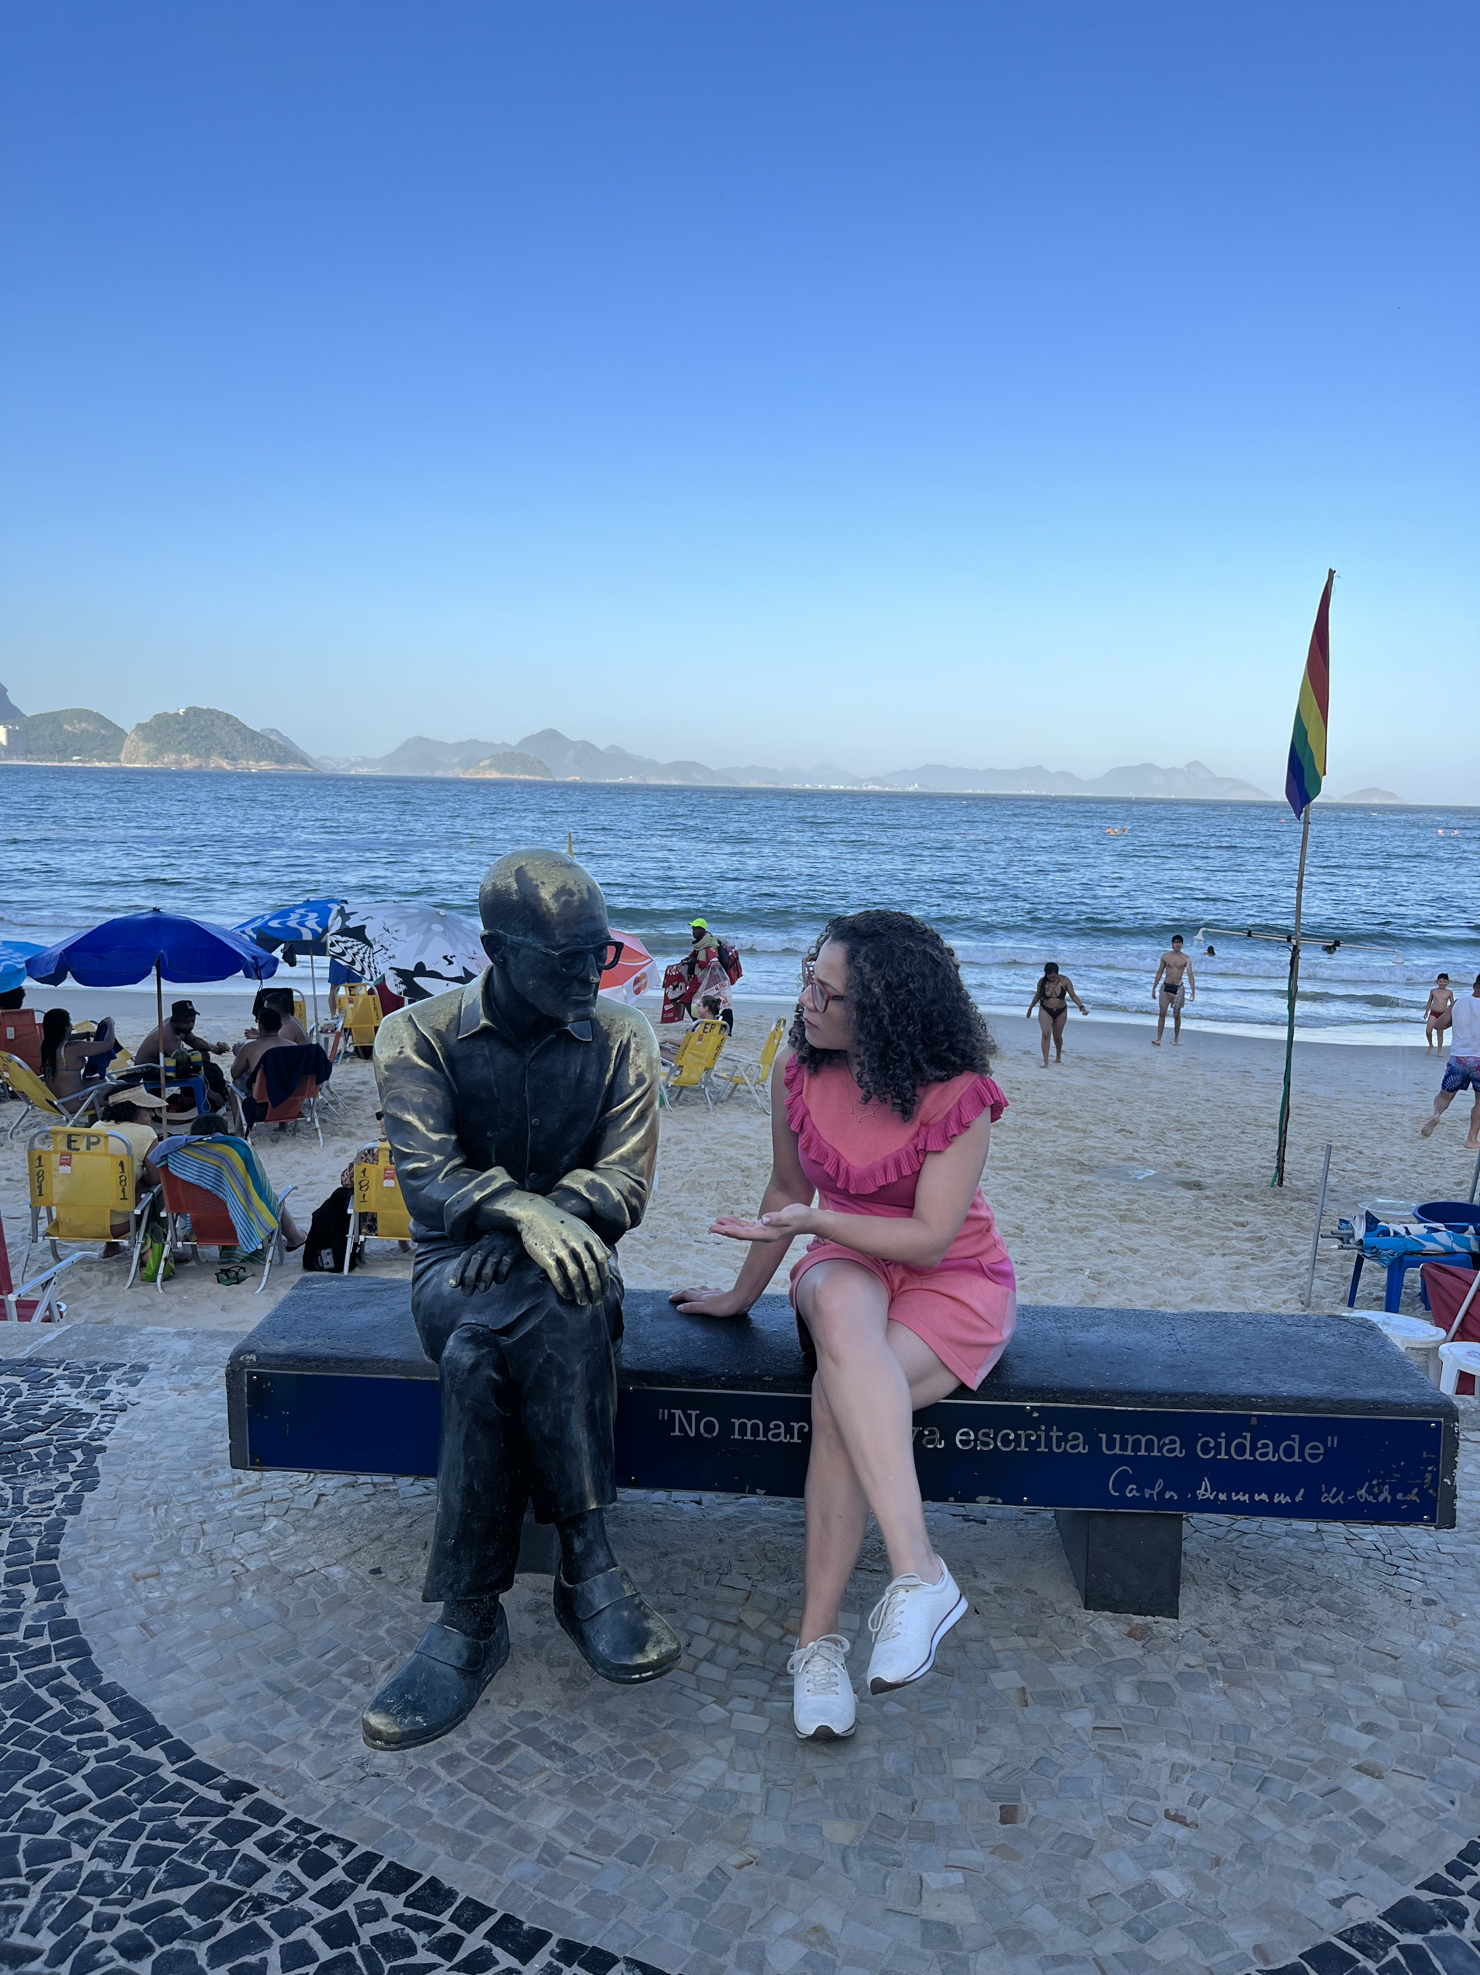
Comunicação é tudo!
Função inerente do ser humano.
Principal ferramenta de qualquer atividade profissional.
Maior habilidade
do século!!!
Reflete a inteligência social (habilidade de se relacionar e conquistar a colaboração das pessoas)
Requer transferência de informação e compreensão de uma pessoa a outra.
Notes:
O mundo do trabalho vem se modificando em todo o mundo por meio da Quarta Revolução Industrial, e há uma ansiedade acerca de qual papel o ser humano irá desempenhar em meio as tecnologias. Muitos profissionais buscam se aperfeiçoar acerca dos mecanismos e ferramentas tecnológicas para garantir o seu lugar no mundo do trabalho, porém o ser humano não será capaz de alcançar a capacidade de processamento de dados e armazenamento de informações como uma IA (Inteligência Artificial) será capaz de fazer, e o que vai diferenciar o ser humano será a sua capacidade de tomar decisões, sua inteligência emocional e a capacidade de comunicação.

Slide 25
Comunicação assertiva
Desperta a atenção das pessoas
Mostra claramente os objetivos pretendidos
O assunto é discorrido de forma interessante
Torna as relações construtivas
Produz o efeito desejado!!!
A habilidade de se comunicar, de transmitir ideias de forma eficiente e eficaz é capaz de destacá-lo de tal maneira que seu nome se torna inesquecível na história!
Notes:
A COMUNICAÇÃO ASSERTIVA pode ser definida como a troca de informações, pensamentos e sentimentos entre duas ou mais pessoas e pode ocorrer de forma verbal ou não verbal. Ela é uma uma ferramenta poderosa para motivar, inspirar, provocar emoções, persuadir, e gerar engajamento nos outros.

Slide 26
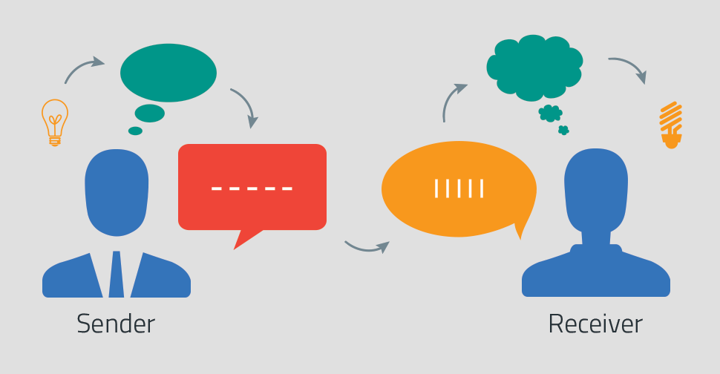
Elementos da comunicação
MENSAGEM
CANAL
EMISSOR
RECEPTOR
Importa o que o receptor compreendeu e não o que o emissor falou.
Notes:
O processo de comunicação ocorre no momento em que o EMISSOR emite uma mensagem ao RECEPTOR, por intermédio de um meio, através de um CANAL.
Diferente do que muitos acreditam, a comunicação não está ligada apenas ao fato de saber dizer algo a outras pessoas.
Ela consiste em fazer com que o outro lado (receptor) entenda aquilo que é dito, sem que haja qualquer tipo de má interpretação.

Slide 27
Elementos da comunicação
MENSAGEM
RUÍDO!!!!
CANAL
EMISSOR
RECEPTOR
Importa o que o receptor compreendeu e não o que o emissor falou.

Slide 28
Comunicação assertiva
- 4 Pilares
COMUNICAÇÃO ASSERTIVA
CONFIANÇA
CREDIBILIDADE
CONSISTÊNCIA
CLAREZA

Slide 29
Comunicação assertiva
- 4 Pilares
COMUNICAÇÃO ASSERTIVA
CONFIANÇA
CREDIBILIDADE
CONSISTÊNCIA
CLAREZA

Slide 30
Comunicação assertiva
- 4 Pilares
COMUNICAÇÃO ASSERTIVA
CONFIANÇA
CREDIBILIDADE
CONSISTÊNCIA
CLAREZA

Slide 31
Comunicação assertiva
- 4 Pilares
COMUNICAÇÃO ASSERTIVA
CONFIANÇA
CREDIBILIDADE
CONSISTÊNCIA
CLAREZA

Slide 32
Comunicação assertiva
- 4 Pilares
COMUNICAÇÃO ASSERTIVA
CONFIANÇA
CREDIBILIDADE
CONSISTÊNCIA
CLAREZA

Slide 33
Comunicação assertiva
COMUNICAÇÃO ASSERTIVA
Será que nossa COMUNICAÇÃO é eficaz?
Pretendemos, com nossa proposta de programação direcional combinada, atingir a dinâmica global insumida.

Slide 34
Comunicação
- 4 estilos
AGRESSIVO
Impõe suas opiniões, desconsidera os sentimentos dos outros, é rude e tende a gerar conflitos.
ASSERTIVO
Expressa suas ideias de forma empática e objetiva, age com respeito.
E
U
PASSIVO-AGRESSIVO
Usa indiretas ou sarcasmo, evita confrontos diretos, mas expressa insatisfação de maneira sutil.
PASSIVO
Evita conflitos, aceita tudo, não se posiciona e tem dificuldade de dizer "não".
O OUTRO

Slide 35
Qual é o seu estilo de Comunicação?
 | A | B | C | D
Concordo com a maioria para evitar problemas.
Insisto, pois minhas ideias são as melhores.
Finjo concordar, mas depois critico em privado.
Apresento minhas ideias com clareza e ouço os outros.
Em reuniões de equipe
Prefiro não dizer nada para evitar atritos.
Concordo na reunião, mas critico nos bastidores.
Apresento meu ponto de vista com argumentos claros.
Quando discordo de uma decisão
Critico a decisão de forma contundente.
Delegar?!?
Faço tudo sozinho, evitando erros.
Dou ordens, exigindo um trabalho perfeito.
Peço de forma vaga e reclamo se não ficar bom.
Explico claramente a tarefa e acompanho o progresso.
Para delegar algo importante
Se alguém “rouba” minha ideia
Fico calado para não criar incômodo.
Faço comentários irônicos para expor a situação.
Converso em particular, com respeito.
Confronto o colega na frente de todos.
Em uma situação de conflito
Evito me envolver.
Imponho minha opinião.
Finjo neutralidade, mas falo por trás.
Proponho uma solução em acordo.

Slide 36
Qual é o seu estilo de Comunicação?
 | PASSIVO | PASS.-AGRESS. | AGRESSIVO | ASSERTIVO
Concordo com a maioria para evitar problemas.
Insisto, pois minhas ideias são as melhores.
Finjo concordar, mas depois critico em privado.
Apresento minhas ideias com clareza e ouço os outros.
Em reuniões de equipe
Prefiro não dizer nada para evitar atritos.
Concordo na reunião, mas critico nos bastidores.
Apresento meu ponto de vista com argumentos claros.
Quando discordo de uma decisão
Critico a decisão de forma contundente.
Delegar?!?
Faço tudo sozinho, evitando erros.
Dou ordens, exigindo um trabalho perfeito.
Peço de forma vaga e reclamo se não ficar bom.
Explico claramente a tarefa e acompanho o progresso.
Para delegar algo importante
Se alguém “rouba” minha ideia
Fico calado para não criar incômodo.
Faço comentários irônicos para expor a situação.
Converso em particular, com respeito.
Confronto o colega na frente de todos.
Em uma situação de conflito
Evito me envolver.
Imponho minha opinião.
Finjo neutralidade, mas falo por trás.
Proponho uma solução em acordo.

Slide 37
Comunicação assertiva
Grande desafio
Ouvir para compreender, em primeiro lugar, e ter a habilidade de dizer o que precisa ser dito, para quem precisa ser dito, na hora que precisa ser dito, da maneira correta.

Slide 38
O mais importante em uma COMUNICAÇÃO é ouvir o que não está sendo dito.

Slide 39
Comunicação assertiva
COMUNICAÇÃO ASSERTIVA
Qual é o seu perfil?
Eu escuto com a intenção de RESPONDER
Eu escuto com a intenção de COMPREENDER
Como eu me comporto com maior frequência?

Slide 40
Comunicação assertiva
COMUNICAÇÃO ASSERTIVA
Escuta ativa
Suspender julgamentos
Evitar
distrações
Fazer
contato visual

Slide 41
ACERTE O ALVO!!!
COMUNICAÇÃO ASSERTIVA
01
Defina mensagens diretas e compreensíveis.
CLAREZA
02
Demonstre interesse pelas pessoas e expresse-se sem julgamentos ou críticas.
EMPATIA
03
Alinhe palavras e ações, com foco nas soluções.
ASSERTIVIDADE

Slide 42
Erros que você não deve cometer!!!
COMUNICAÇÃO ASSERTIVA
S O C O R R O !!!
01
FALAR DEMAIS
É fácil perder o foco da conversa e se lembrar de coisas que não veem ao caso agora.
02
NÃO DEIXAR O OUTRO FALAR
Por não usar escuta ativa, você não consegue deixar o outro falar.
03
NÃO SABER O QUE VAI FALAR
É prejudicial não saber a base do que será falado em uma conversa.

Slide 43
COMUNICAÇÃO
Absenteísmo e conflitos.
Falta de alinhamento nas equipes.
Impacto negativo nos serviços prestados.
Engajamento.
Colaboração entre equipes.
Serviços prestados com maior qualidade.
Notes:
Com uma COMUNICAÇÃO ASSERTIVA é possível mudar as coisas...
Aqueles que investem na construção de suas habilidades de comunicação estão em uma posição vantajosa para prosperar no mundo de trabalho em saúde.

Slide 44
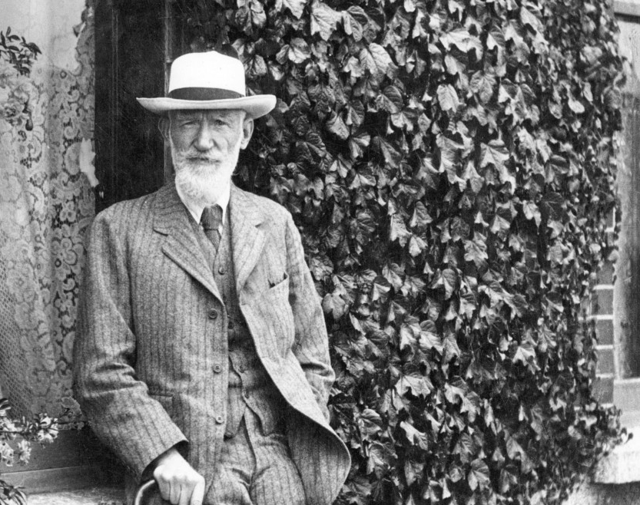
COMUNICAÇÃO em foco
COMUNICAÇÃO ASSERTIVA
“O perigo da comunicação é a ilusão de que ela foi um sucesso.”
George Bernard Shaw

Slide 45
O que eu quero:
- Adquirir
- Consolidar
- Eliminar
Como é
a minha comunicação?
Notes:
Assim, eu te convido a fazer uma reflexão diária:
O QUE VOCÊ PODE FAZER PARA SE CONECTAR MELHOR COM AS PESSOAS E APRENDER MAIS COM ELAS?

Slide 46
COMUNICAÇÃO ASSERTIVA

